Slide 1


Mr. Chung
退休儲蓄增長
Prepared by Henry Chu

Slide 2


公司&服務

Slide 3



Slide 4
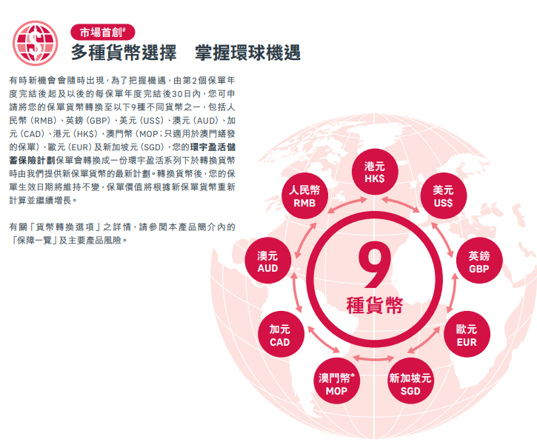
9種貨幣轉換

Slide 5
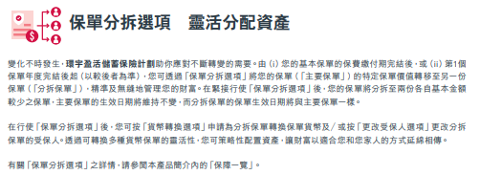

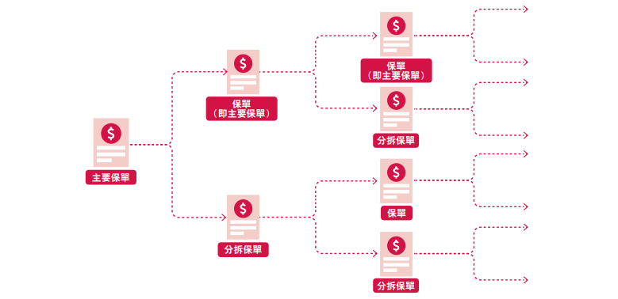
分拆保單

Slide 6

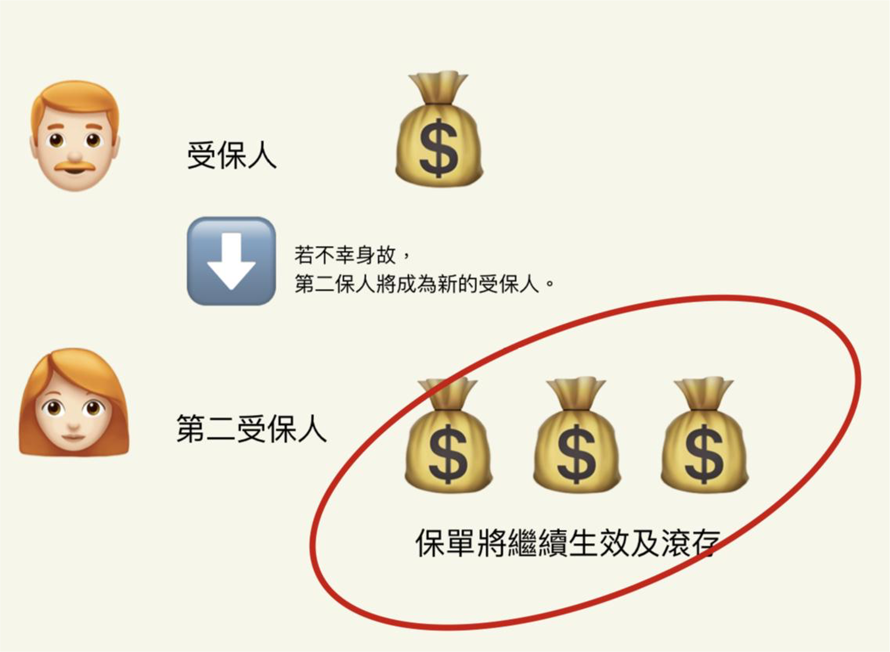
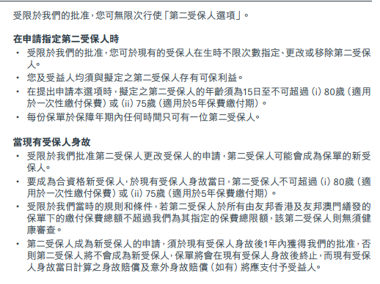
財富傳承

Slide 7

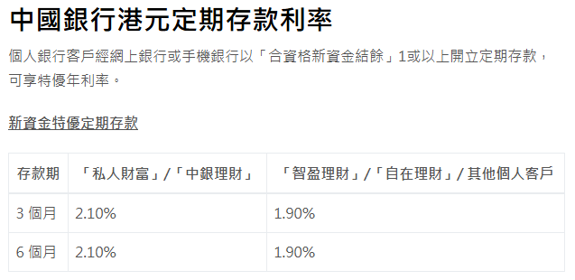
短期定期回報

Slide 8
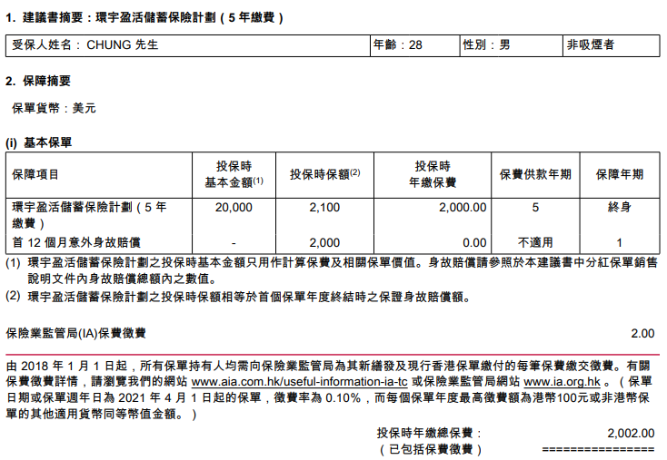
儲蓄人壽戶口

Slide 9
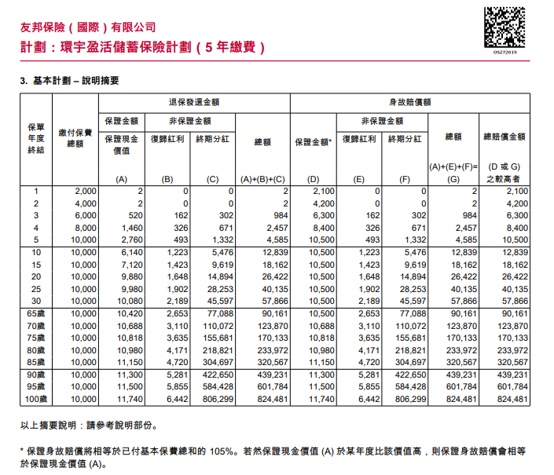
一次過提取 戶口價值例子
15年：81% 增長
25年： 301% 增長

Slide 10
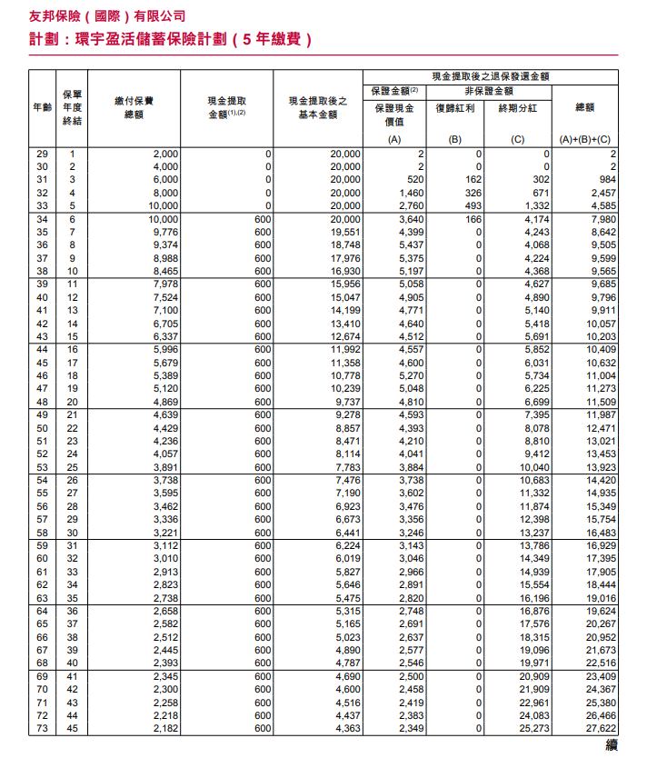
每年提取 戶口價值例子
從第6年起 每年提取$600
到第12年
總提取$9,000 戶口餘額$11,509
戶口餘額$11,509
每年提款同時戶口餘額一直提升

